Slide 1
Termostat s 1-wire zariadeniami
Csaba Ruman
Juraj Koyš

Slide 2
Štruktúra prezentácie
Zbernica 1-wire
Zapojenie
Ovládanie
Display
Firmvér

Slide 3
1-wire zbernica
Iba jeden vodič pre obojsmernú komunikáciu
Každé zariadenie ma unikátny 64-identifikátor
Najnižších 8-bitov rozlišuje typ zariadenia
V našom prípade:
1. D000000F5039428 thermometer DS18B20
2. E0000003029AB05 switch DS2405

Slide 4
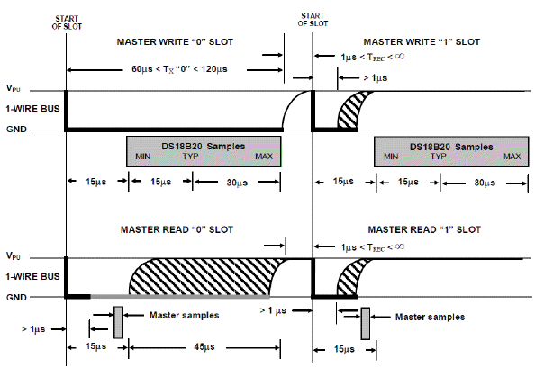
1-wire časovanie zbernice

Slide 5
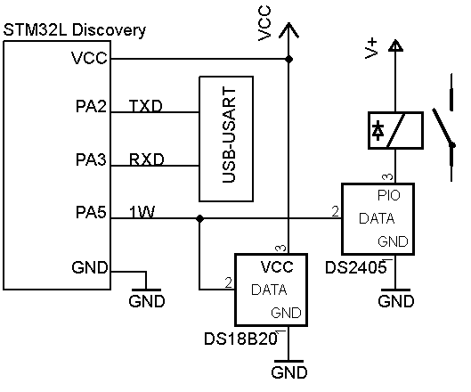
Zapojenie termostatu
Na PA5 – 1W
je možné pripojiť
ľubovoľný počet
1-wire zariadení

Slide 6
Ovládanie termostatu
Výber termistora podľa, ktorého sa reguluje teplota
Výber spínača, ktorým sa reguluje teplota
Výber požadovanej teploty
Výber hysterézy
Čítanie zvolených hodnôt
Zobrazenie displaya
Zobrazenie „help“

Slide 7
Display termostatu
Actual temperature [Degrees Celsius] 25.81
Desired temperature [Degrees Celsius] 20.0
Hysteresis [Degrees Celsius] 2.0
heating OFF
Obnovovanie každých 1.5 sekundy

Slide 8
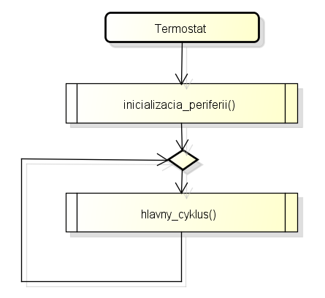
Firmvér
Hlavný cyklus
plus prerušenie sériovej linky

Slide 9
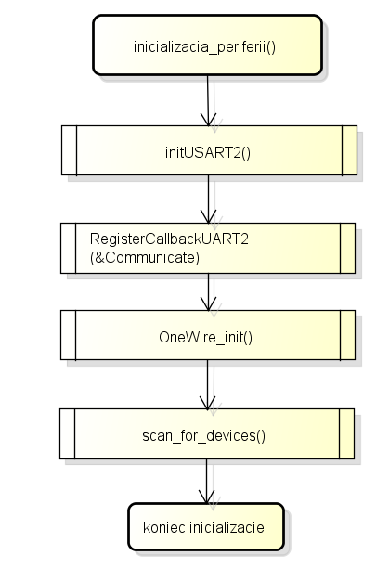
Firmvér inicializácia
Pripojenie funkcie spracuvajúcej
príkazy od užívateľa
na prerušenie sériovej linky

Slide 10
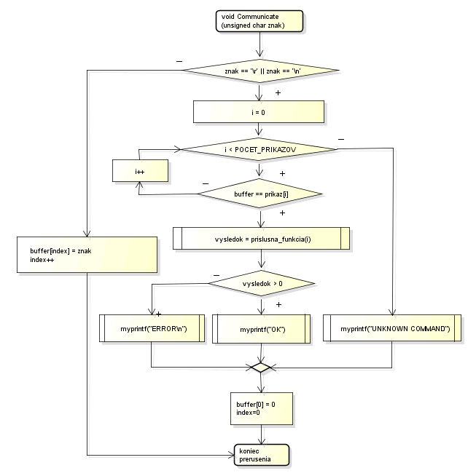
Firmvér sériová linka
Spracovanie príkazov
od užívateľa

Slide 11
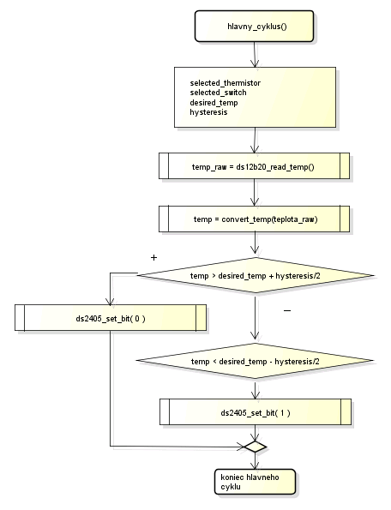
Firmvér hlavný cyklus
Ak je teplota nižšia ako
požadovaná – hysteréza/2
zopnutie spínača
Ak je teplota vyššia ako
požadovaná + hysteréza/2
rozopnutie spínača

Slide 12
Ďakujeme za pozornosť
Priestor pre vaše otázky...

